Slide 1

Large number on the right and left
Team SCV – Chu Jae Hun

Slide 2
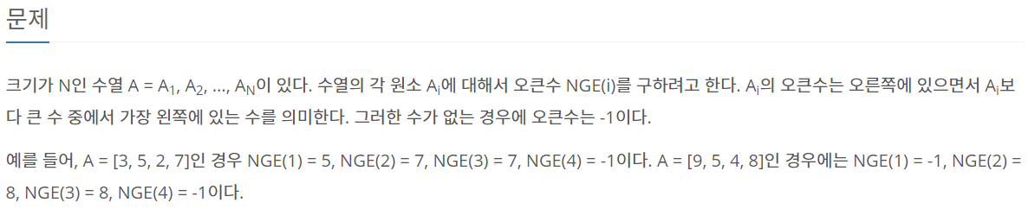
About Problem..
3 (첫 번째 요소) 의 오큰수 : 5
5 (두 번째 요소) 의 오큰수 : 7
2 (세 번째 요소) 의 오큰수 : 7
7 (네 번째 요소) 의 오큰수 : -1 (없음)

Slide 3
Idea..
Stack Algorithm
num
Top data보다 클 때 -> Top data의 오큰수는 큰 수
비교 후 오큰수를 찾으면 pop , 인덱스 push -> 내림차순

Slide 4
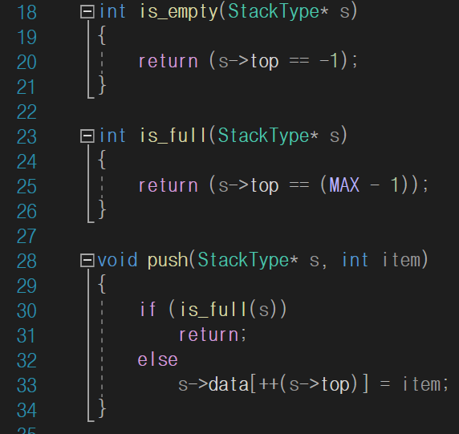
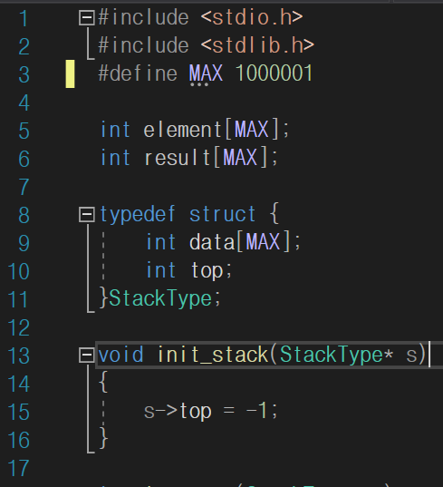
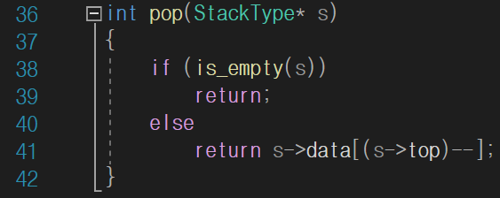
Procedure..(functions)

Slide 5
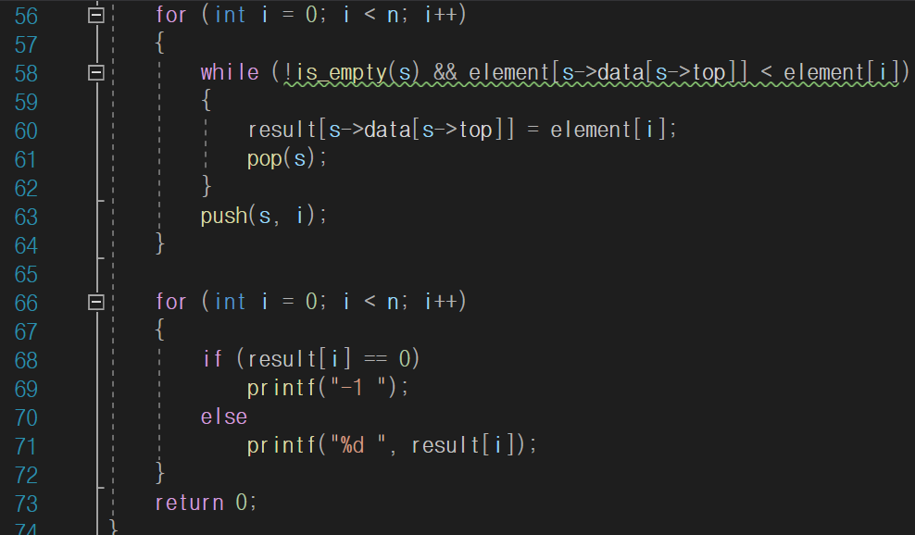
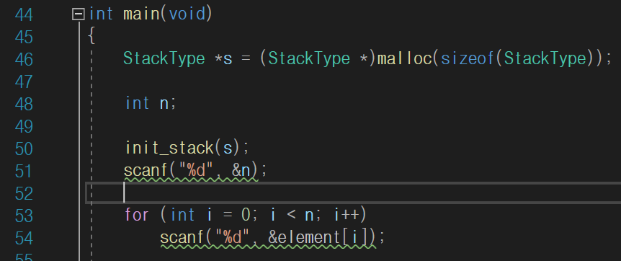
Procedure.. (main)

Slide 6
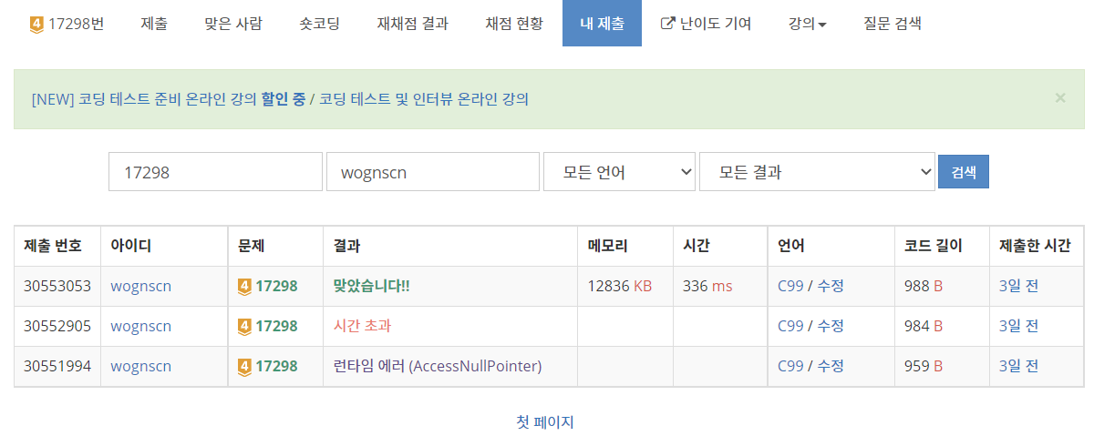
Result/Feedback
Range mistake
Memory allocation mistake

